Slide 1
Universidade de Coimbra Marina Trushina, Valeryia Labada

Slide 2
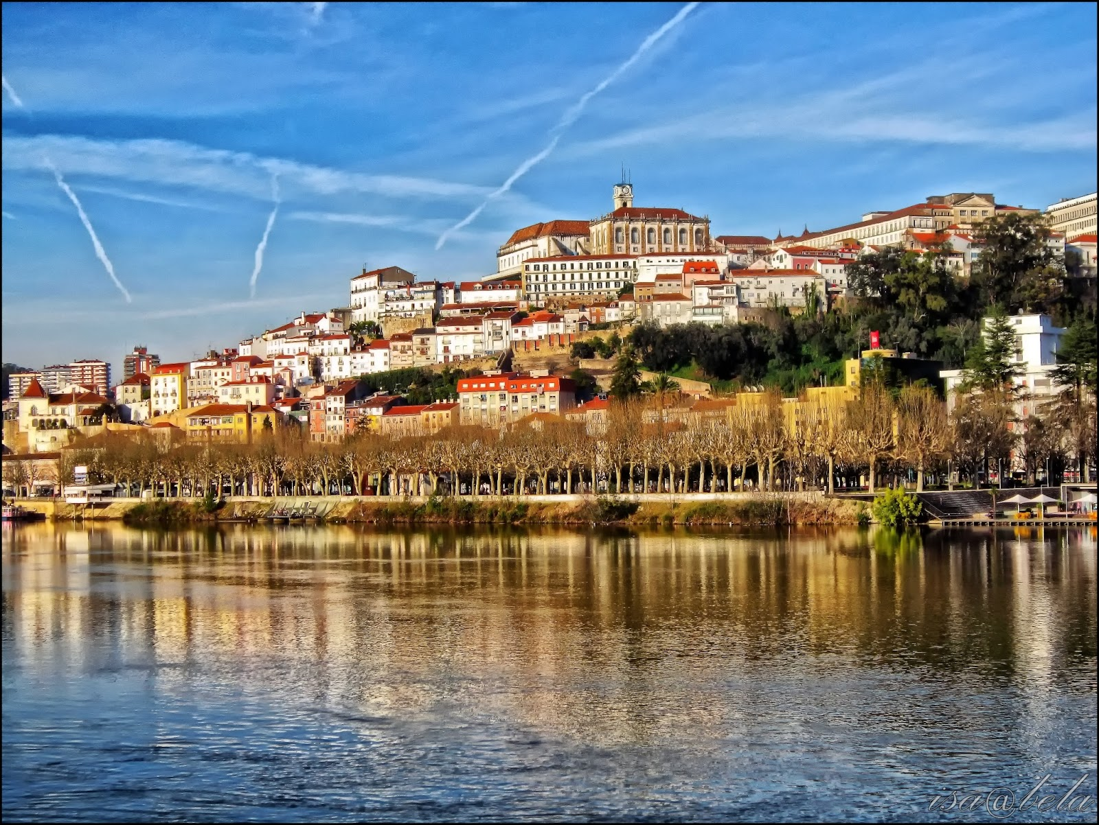
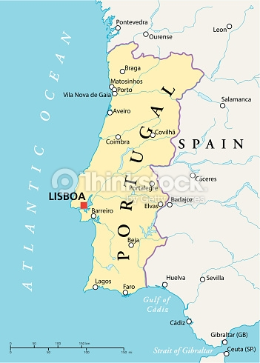
Coimbra
Nachází se v centrální části Portugalska
Leží na řece Mondego
100 000 obyvatel
Sídlí nejstarší univerzita portugalsky mluvícího světa

Slide 3
Univerzita

Slide 4
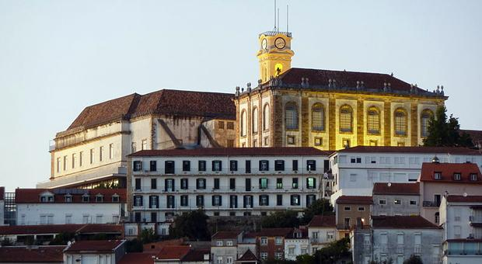

Slide 5
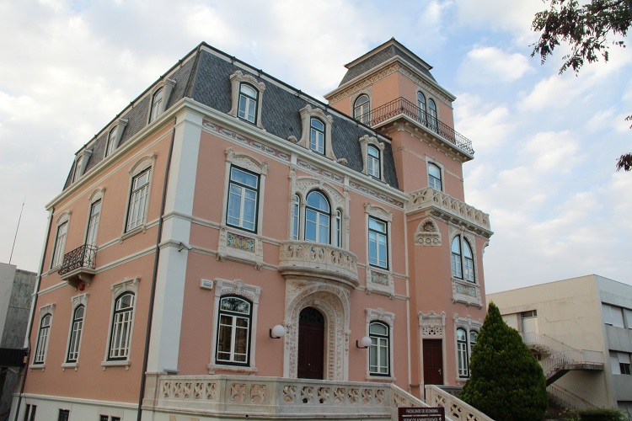
Faculdade de Economia

Slide 6
Uniforma

Slide 7
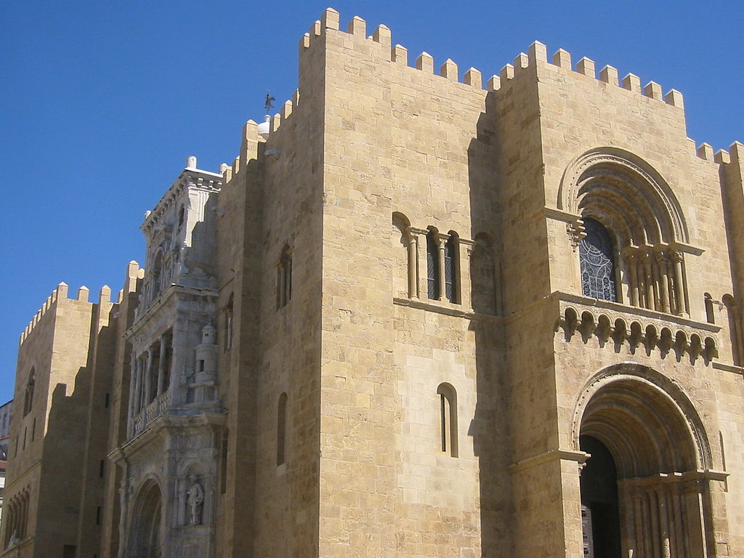
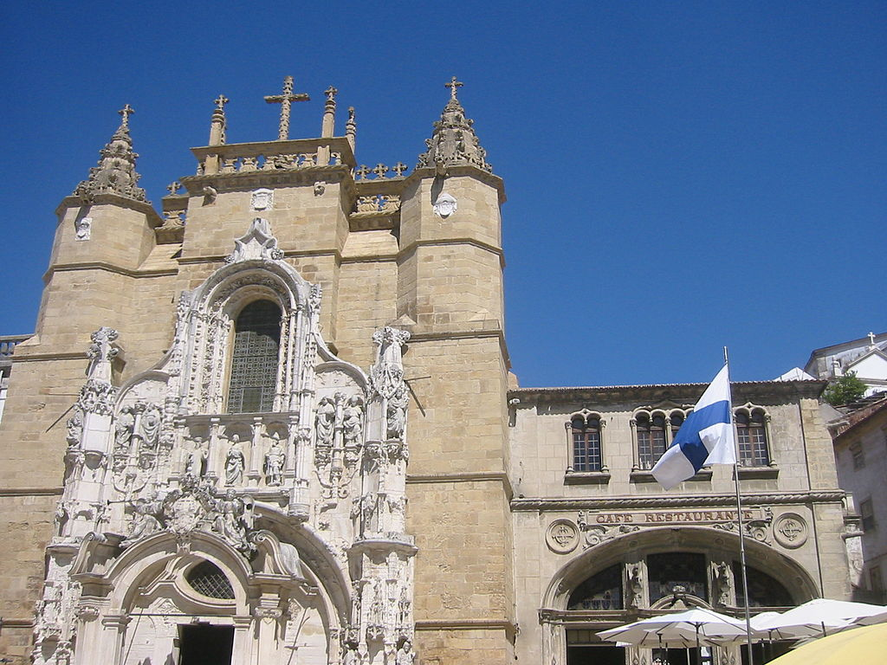
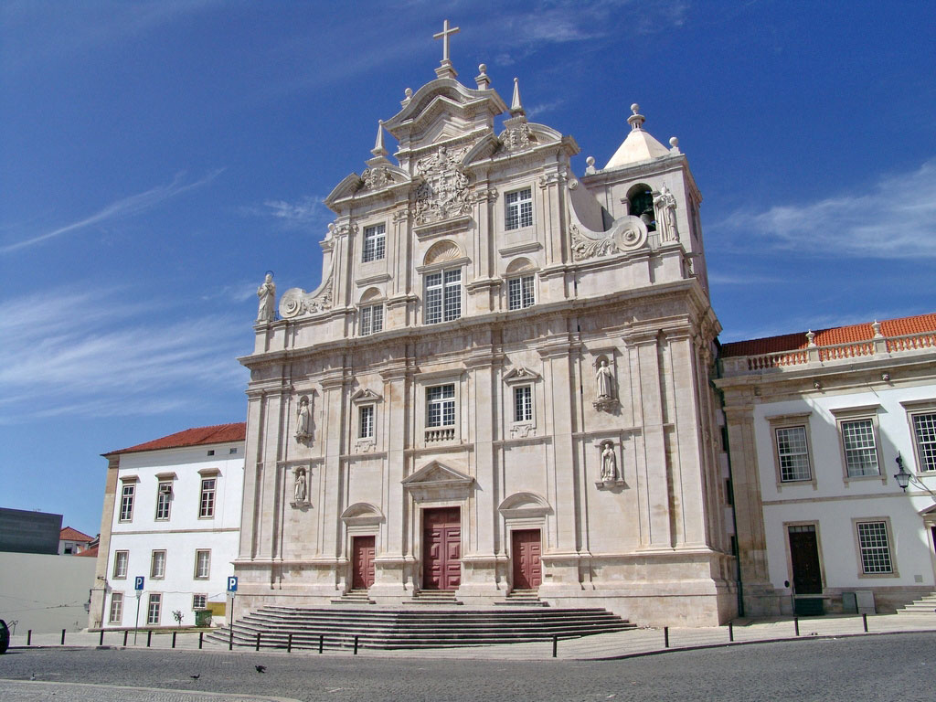
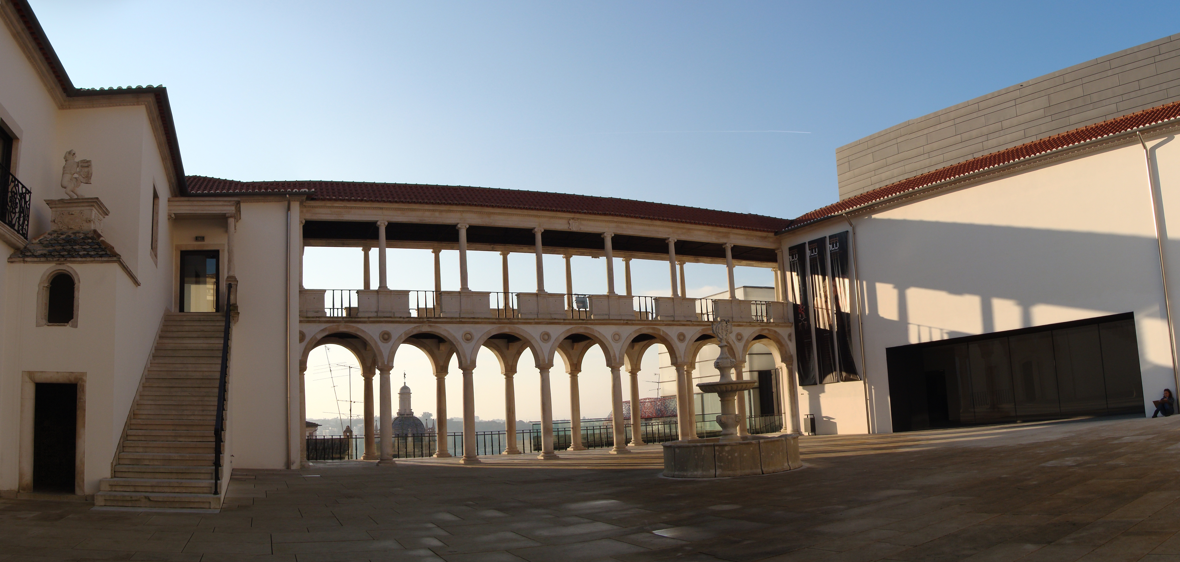
Památky

Slide 8
Ubytování
Ceny: 150 - 200€

Slide 9
Stravování
Bufet:
Kafe a Pastel de Nata: 1€
Kantýna:
Oběd: 2,40 €
Restaurace:
Obed: 7 €

Slide 10
Cestování
Lisbon
Porto
The Liera Castle
Fatima
Mira de Aire Caves
Guimaraes
Braga
Batalha Monastry
Obidos Castle
Sintra
Cabo da Roca
Algarve
Acores

Slide 11
Rozpočet
Průměrné měsíční náklady: 400 €
Celkové náklady:
Cca 3000 €

Slide 12
Děkujeme za pozornost
Once Erasmus Always Erasmus

